Slide 1
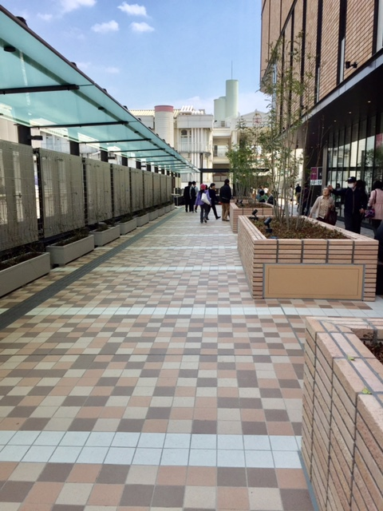
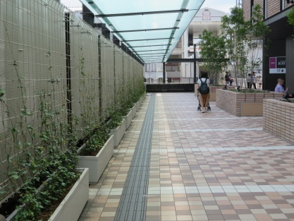
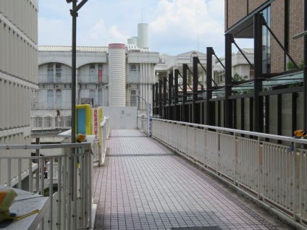
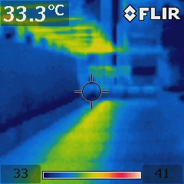
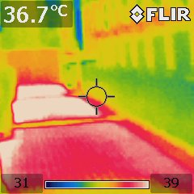
遮光性フィルム
日射透過率を下げ、通路の温度上昇を緩和します。
壁面緑化
地上部緑化
日陰をつくり、通路の温度上昇を緩和します。葉からの蒸発散による気化熱で、空気を冷やします。
クールスポットあり
クールスポットなし
効果
▲サーモカメラで見ると、クールスポットは、建物、ガラス庇の日陰や、植栽があることにより付近の通路と比べて涼しくなっていることがわかります。
豊中市新千里東町１丁目１番３号
SENRITOよみうり ２階北側デッキ

